Slide 1

XÂY DỰNG WEBSITE HỌC VÀ THI LẬP TRÌNH TRỰC TUYẾN SỬ DỤNG DJANGO VÀ REACTJS
Nguyễn Thiên Hóa
Kiều Văn Hiếu
1

Slide 2







Nội dung trình bày
GIỚI THIỆU ĐỀ TÀI
PHÂN TÍCH THIẾT KẾ
HỆ THỐNG
HỆ THỐNG CHẤM BÀI DOMJUDGE
XÂY DỰNG HỆ THỐNG GỢI Ý
TRIỂN KHAI HỆ THỐNG
2

Slide 3
1. GIỚI THIỆU ĐỀ TÀI
3

Slide 4

1. GIỚI THIỆU ĐỀ TÀI
1.1. Giới thiệu
Xuất phát từ nhu cầu học tập và thực thành lập trình thường xuyên, “Hệ thống học và thi lập trình trực tuyến” được xây dựng nhằm cho phép người học tiếp cận kiến thức thông qua các khóa học trực tuyến đa dạng, kết hợp giữa lý thuyết, bài tập thực hành và các kỳ thi lập trình.
4

Slide 5
1. GIỚI THIỆU ĐỀ TÀI
1.2. Tổng quan
Admin: Quản lý khóa học, quản lý ngân hàng câu hỏi, tạo contest,…
User: đăng ký khóa học, luyện tập lập trình, làm bài thi,…
Hệ thống gợi ý bài tập dựa trên phương pháp lọc lai ghép
5

Slide 6





2. CƠ SỞ LÝ THUYẾT
1.2. Công nghệ sử dụng
6
Notes:
Resnet50 for recognition - over 23m parameters

Slide 7
2. PHÂN TÍCH THIẾT KẾ HỆ THỐNG
7

Slide 8
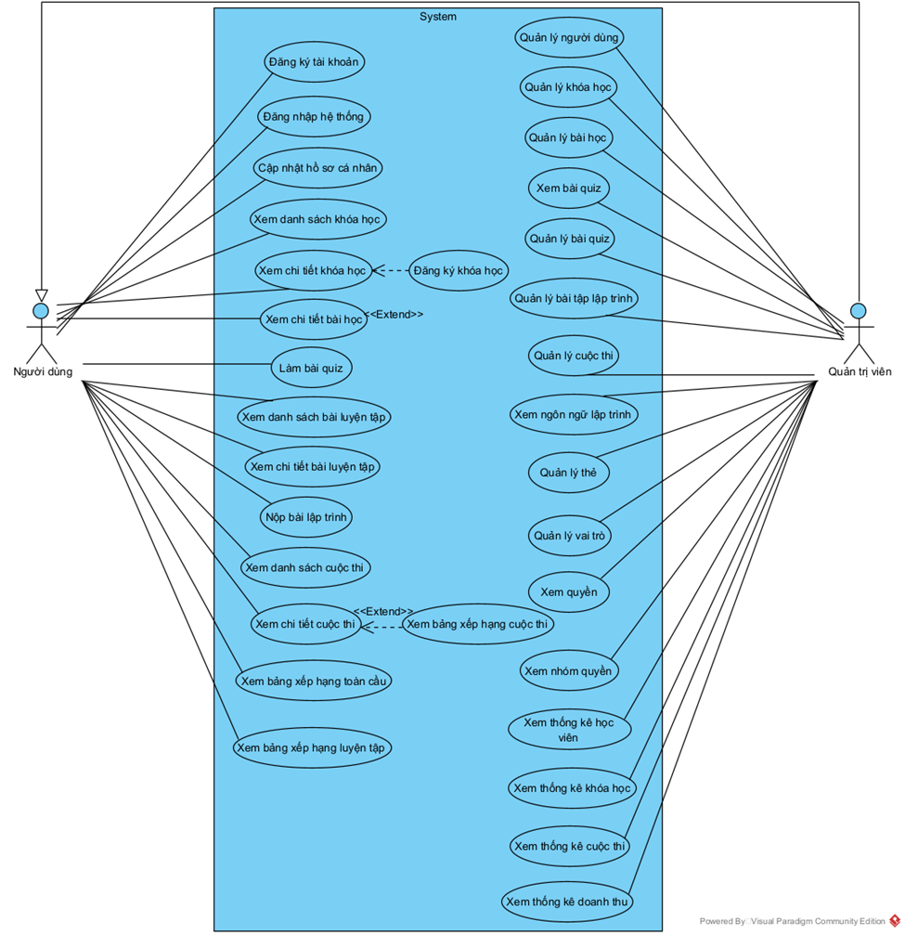
2. PHÂN TÍCH THIẾT KẾ HỆ THỐNG
2.1. Biểu đồ Usecase tổng quát
Chức năng của người dùng
Đăng ký tài khoản
Đăng nhập hệ thống
Cập nhật hồ sơ cá nhân
Xem danh sách khóa học
Xem chi tiết khóa học
Xem chi tiết bài học
Làm bài quiz
Xem chi tiết bài luyện tập
Nộp bài lập trình
Xem danh sách cuộc thi
Xem chi tiết cuộc thi
Xem bảng xếp hạng
8
Notes:
- Ở tầng vật lý, Wi-Fi xác định các đặc tính về tần số, mã hóa tín hiệu, và các chi tiết truyền dẫn dữ liệu qua sóng vô tuyến. (2 băng tần thường thấy 2.4GHz và 5 GHz)
- Ở tầng liên kết dữ liệu, Wi-Fi sử dụng chuẩn IEEE 802.11, bao gồm các giao thức điều khiển truy cập mạng như kiểm soát truy cập môi trường (MAC), nhằm quản lý cách các thiết bị kết nối và truyền tải dữ liệu một cách đáng tin cậy qua mạng không dây.

Slide 9
2. PHÂN TÍCH THIẾT KẾ HỆ THỐNG
2.1. Biểu đồ Usecase tổng quát
Chức năng của người quản trị
Quản lý người dùng
Quản lý bài học
Quản lý khóa học
Quản lý quiz
Quản lý bài tập lập trình
Quản lý cuộc thi
Xem ngôn ngữ lập trình
Quản lý thẻ
Quản lý vai trò, quyền, nhóm quyền
Xem thống kê học viên, khóa học, cuộc thi, doanh thu
9
Notes:
- Ở tầng vật lý, Wi-Fi xác định các đặc tính về tần số, mã hóa tín hiệu, và các chi tiết truyền dẫn dữ liệu qua sóng vô tuyến. (2 băng tần thường thấy 2.4GHz và 5 GHz)
- Ở tầng liên kết dữ liệu, Wi-Fi sử dụng chuẩn IEEE 802.11, bao gồm các giao thức điều khiển truy cập mạng như kiểm soát truy cập môi trường (MAC), nhằm quản lý cách các thiết bị kết nối và truyền tải dữ liệu một cách đáng tin cậy qua mạng không dây.

Slide 10
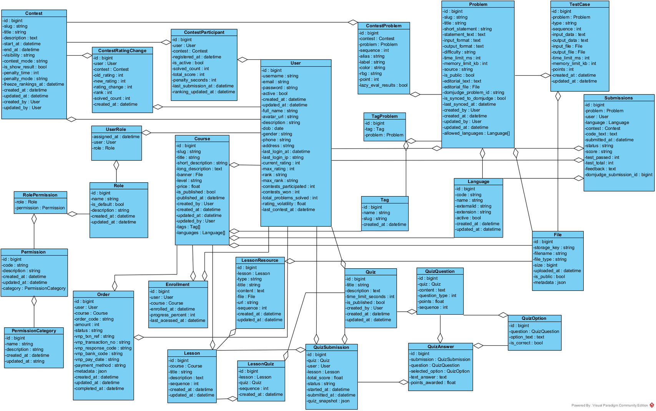
2. PHÂN TÍCH THIẾT KẾ HỆ THỐNG
2.2. Sơ đồ lớp thiết kế toàn hệ thống
10
Notes:
- Ở tầng vật lý, Wi-Fi xác định các đặc tính về tần số, mã hóa tín hiệu, và các chi tiết truyền dẫn dữ liệu qua sóng vô tuyến. (2 băng tần thường thấy 2.4GHz và 5 GHz)
- Ở tầng liên kết dữ liệu, Wi-Fi sử dụng chuẩn IEEE 802.11, bao gồm các giao thức điều khiển truy cập mạng như kiểm soát truy cập môi trường (MAC), nhằm quản lý cách các thiết bị kết nối và truyền tải dữ liệu một cách đáng tin cậy qua mạng không dây.

Slide 11
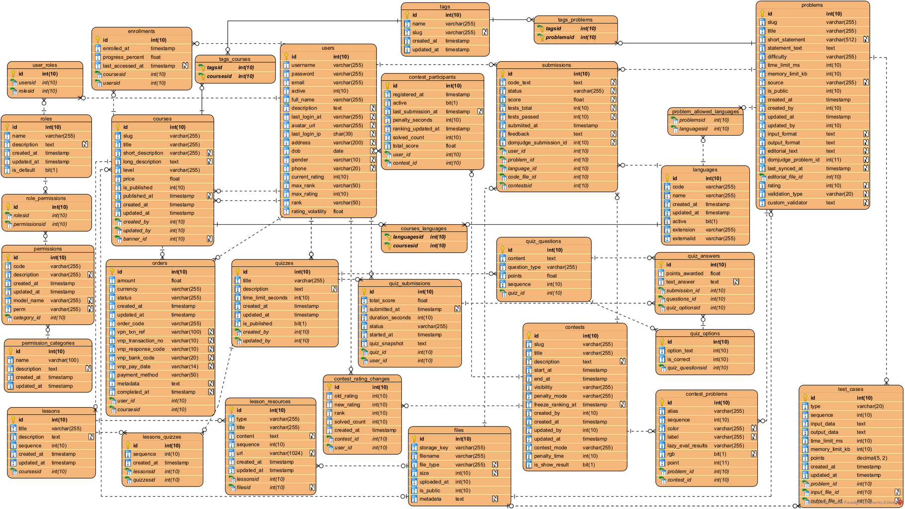
2. PHÂN TÍCH THIẾT KẾ HỆ THỐNG
2.3. Cơ sở dữ liệu
11
Notes:
- Ở tầng vật lý, Wi-Fi xác định các đặc tính về tần số, mã hóa tín hiệu, và các chi tiết truyền dẫn dữ liệu qua sóng vô tuyến. (2 băng tần thường thấy 2.4GHz và 5 GHz)
- Ở tầng liên kết dữ liệu, Wi-Fi sử dụng chuẩn IEEE 802.11, bao gồm các giao thức điều khiển truy cập mạng như kiểm soát truy cập môi trường (MAC), nhằm quản lý cách các thiết bị kết nối và truyền tải dữ liệu một cách đáng tin cậy qua mạng không dây.

Slide 12
3. HỆ THỐNG CHẤM BÀI DOMJUDGE
12

Slide 13

3. HỆ THỐNG CHẤM BÀI DOMJUDGE
DOMJudge là một hệ thống mã nguồn mở được sử dụng rộng rãi trong các kỳ thi lập trình cho phép tự động chấm bài lập trình theo test case
Các chức năng chính của DOMJudge:
Quản lý các cuộc thi
Quản lý problems và testcase
Chấm bài
Quy trình chấm bài của DOMJudge:
Nhận submissions
Biên dịch
Chạy trên từng testcase
So sánh kết quả
Trả về kết quả (AC/WA/TLE/CE/....)
13
Notes:
- Ở tầng vật lý, Wi-Fi xác định các đặc tính về tần số, mã hóa tín hiệu, và các chi tiết truyền dẫn dữ liệu qua sóng vô tuyến. (2 băng tần thường thấy 2.4GHz và 5 GHz)
- Ở tầng liên kết dữ liệu, Wi-Fi sử dụng chuẩn IEEE 802.11, bao gồm các giao thức điều khiển truy cập mạng như kiểm soát truy cập môi trường (MAC), nhằm quản lý cách các thiết bị kết nối và truyền tải dữ liệu một cách đáng tin cậy qua mạng không dây.

Slide 14
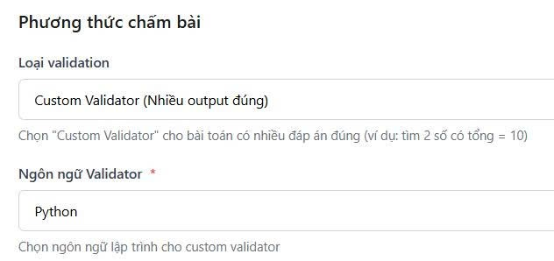
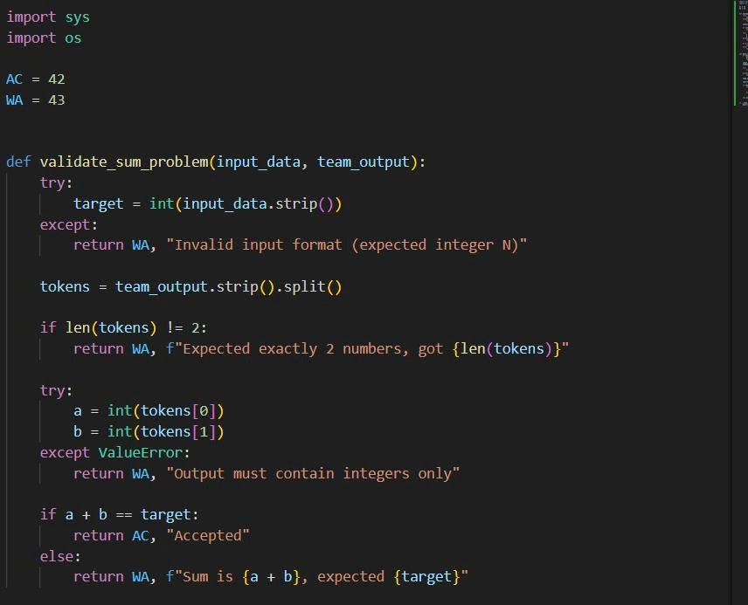
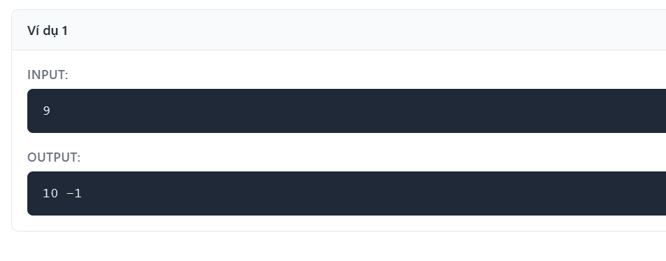
3. HỆ THỐNG CHẤM BÀI DOMJUDGE
Bài toán: In ra 2 số nguyên có tổng bằng N
14
Notes:
- Ở tầng vật lý, Wi-Fi xác định các đặc tính về tần số, mã hóa tín hiệu, và các chi tiết truyền dẫn dữ liệu qua sóng vô tuyến. (2 băng tần thường thấy 2.4GHz và 5 GHz)
- Ở tầng liên kết dữ liệu, Wi-Fi sử dụng chuẩn IEEE 802.11, bao gồm các giao thức điều khiển truy cập mạng như kiểm soát truy cập môi trường (MAC), nhằm quản lý cách các thiết bị kết nối và truyền tải dữ liệu một cách đáng tin cậy qua mạng không dây.

Slide 15
4. XÂY DỰNG HỆ THỐNG GỢI Ý
15

Slide 16
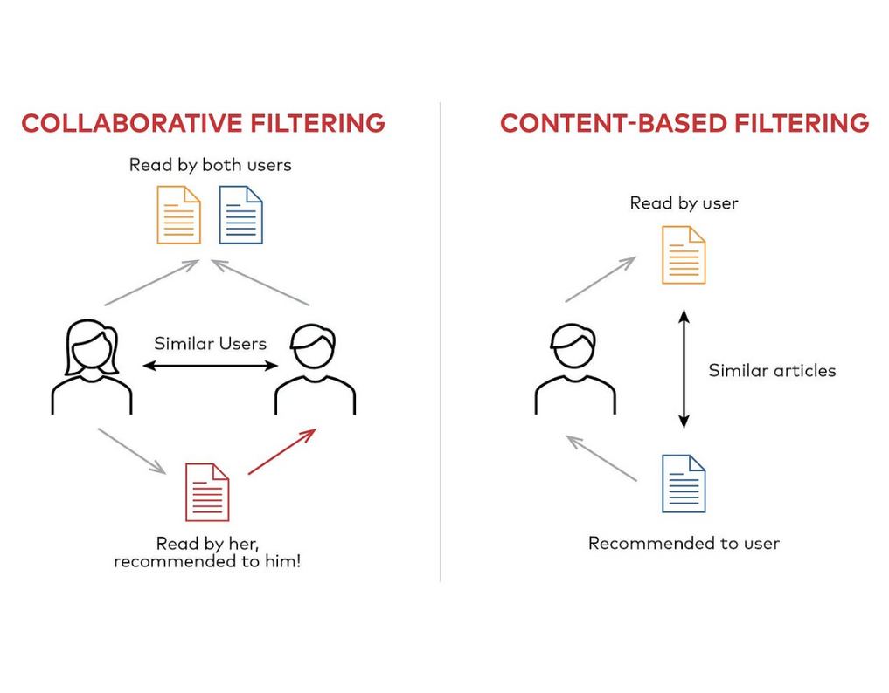
4. XÂY DỰNG HỆ THỐNG GỢI Ý
4.1. Tổng quan về bài toán
Lí do xây dựng: Hỗ trợ người dùng, người học không bị mất phương hướng
Thách thức về dữ liệu:
Dữ liệu thưa:
Phản hồi ẩn: Khi người dùng nộp bài chỉ có "Đúng" / "Sai", phải dựa trên số lần submission để đánh giá
Giải pháp: Xây dựng hệ thống gợi ý lai ghép giữa lọc theo nội dung và lọc cộng tác
16
Notes:
- Hỗ trợ cho người dùng, đưa ra những gợi ý phù hợp, đảm bảo tính cá nhân hóa, giúp người dùng có thể dễ dàng lựa chọn bài tập lập trình
-

Slide 17
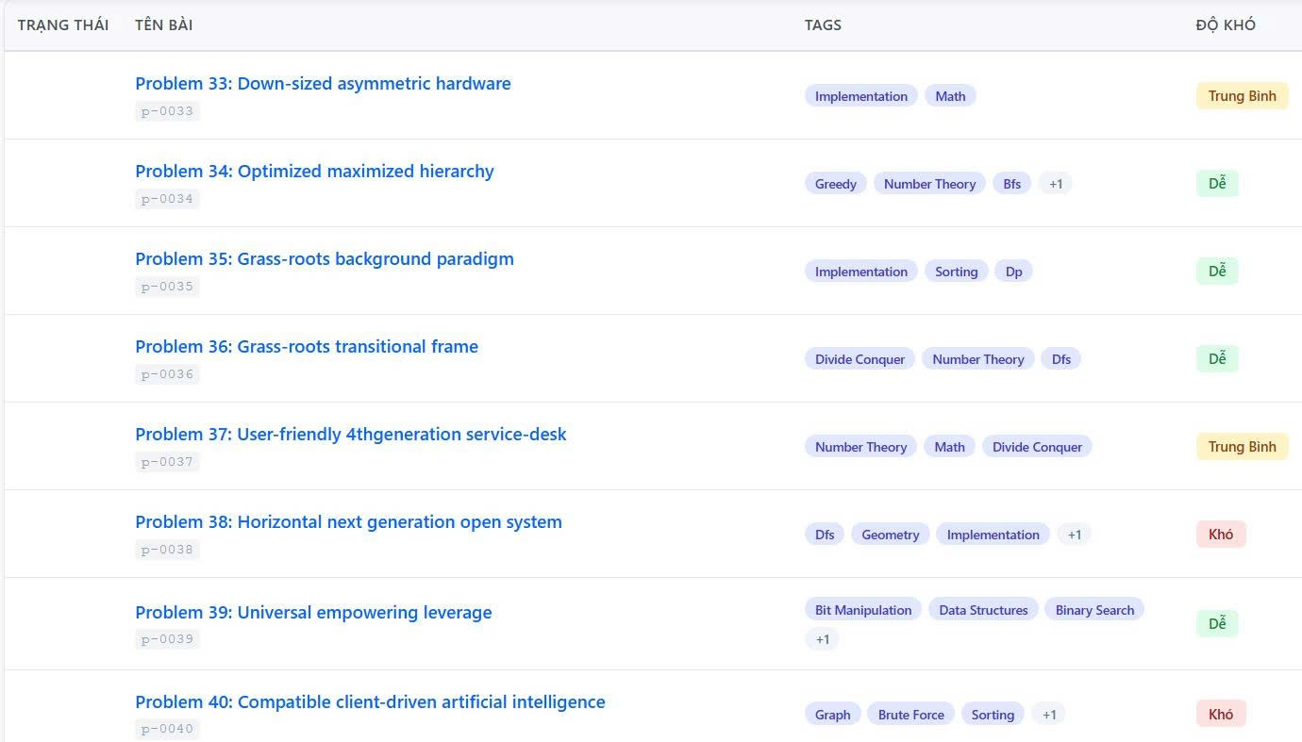
4. XÂY DỰNG HỆ THỐNG GỢI Ý
4.2. Lọc theo nội dung sử dụng KNN
Nguyên lý: gợi ý các bài tập tương đồng về nội dung dựa trên các tags và độ khó
Kĩ thuật:
Vector hóa:
One-hot encoding cho Tags.
Chuẩn hóa độ khó
Thuật toán: Sử dụng thuật toán KNN với độ đo cosine để tìm kiếm k bài toán tương đồng
Công thức:
17

Slide 18
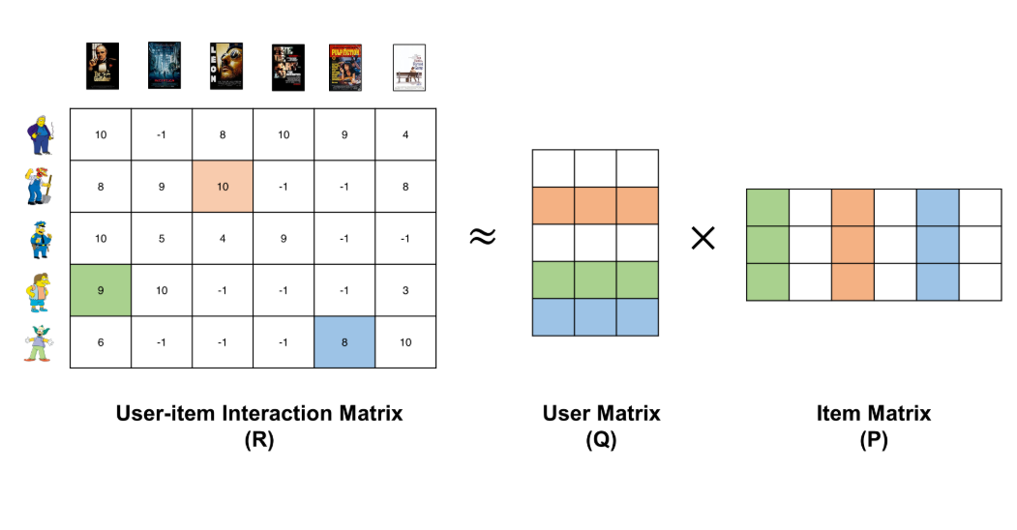
4. XÂY DỰNG HỆ THỐNG GỢI Ý
4.3. Lọc cộng tác sử dụng ALS (Alternating Least Squares)
Nguyên lý: gợi ý các bài tập dựa trên hành vi của người dùng tương đồng
Kĩ thuật:
Sử dụng thuật toán ALS implicit feedback phân rã ma trận tương tác người dùng và bài tập
Công thức hàm mất mát:
18

Slide 19
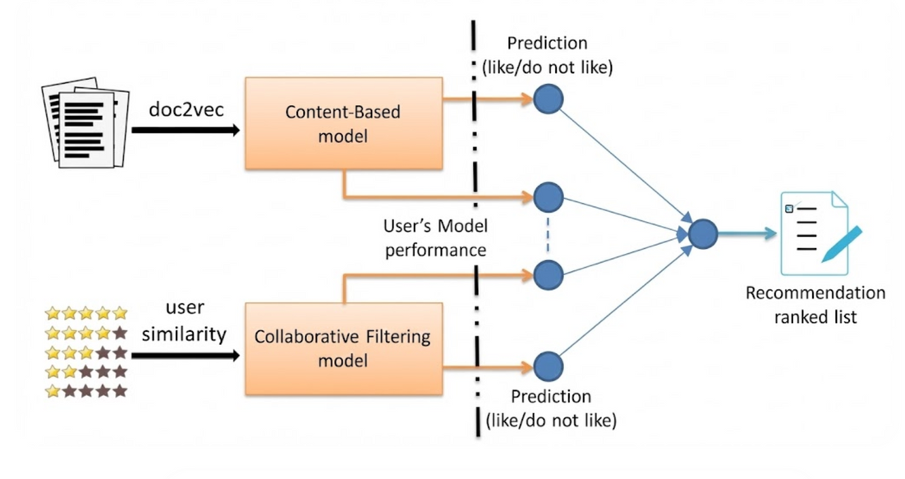
4. XÂY DỰNG HỆ THỐNG GỢI Ý
4.4. Chiến lược lai ghép
Mục tiêu: tăng thêm độ chính xác khi gợi ý và giảm Cold Start
Kĩ thuật:
Chuẩn hóa: sử dụng Min-Max Scale đưa score 2 loại về [0;1]
Sử dụng chiến lược lai ghép có trọng số
Công thức:
Kết quả: Cân bằng giữa xu hướng cộng đồng và sở thích cá nhân.
19

Slide 20
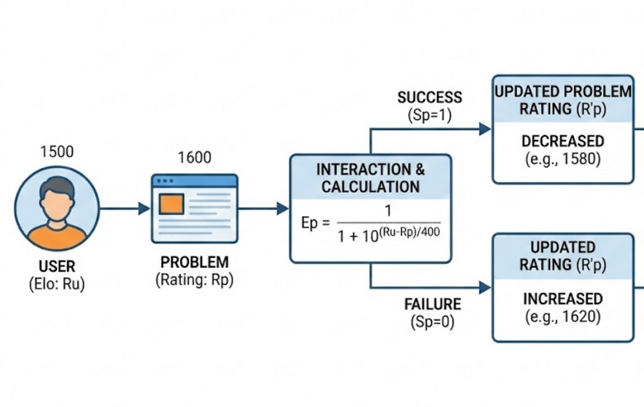
4. XÂY DỰNG HỆ THỐNG GỢI Ý
4.4. Đánh giá độ khó động cho bài tập
Vấn đề: Độ khó tĩnh thường chủ quan, chưa sát thực tế
Giải pháp elo:
Cập nhật Rating độ khó của bài tập dựa trên elo của người giải
Công thức elo:
Trong đó:
Kết quả: Bài tập luôn được gợi ý phù hợp với người học.
20

Slide 21
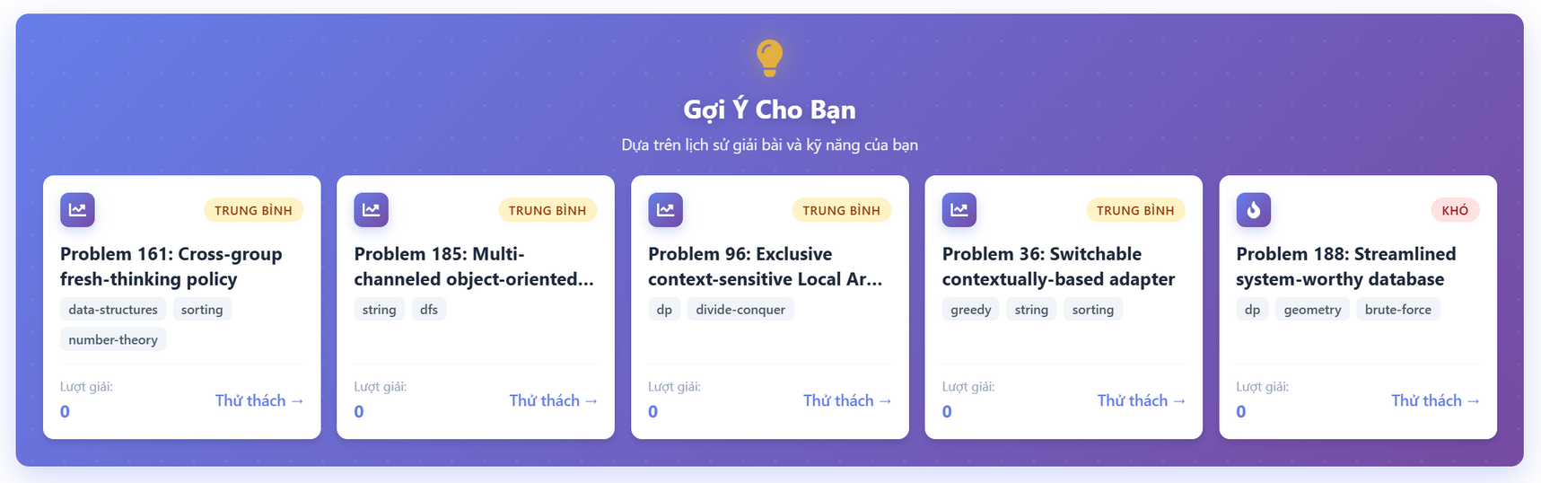
4. XÂY DỰNG HỆ THỐNG GỢI Ý
4.5. Kết quả đạt được
Hệ thống đã đưa ra được các bài tập gợi ý cho người dùng với mức độ độ khó vừa phải phù hợp với người dùng.
Kết quả gợi ý trên giao diện
21

Slide 22
5. TRIỂN KHAI HỆ THỐNG
22

Slide 23
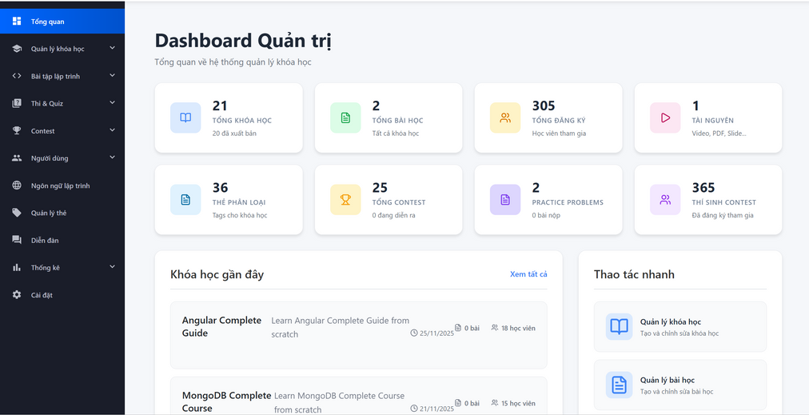
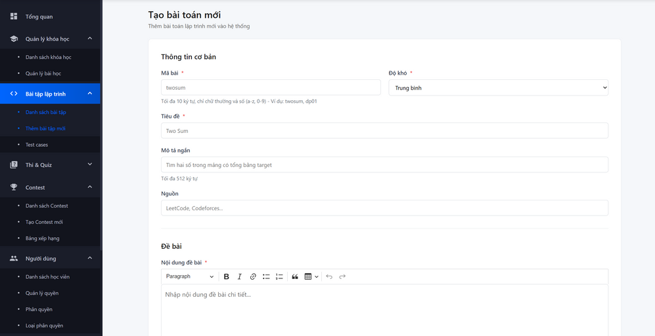
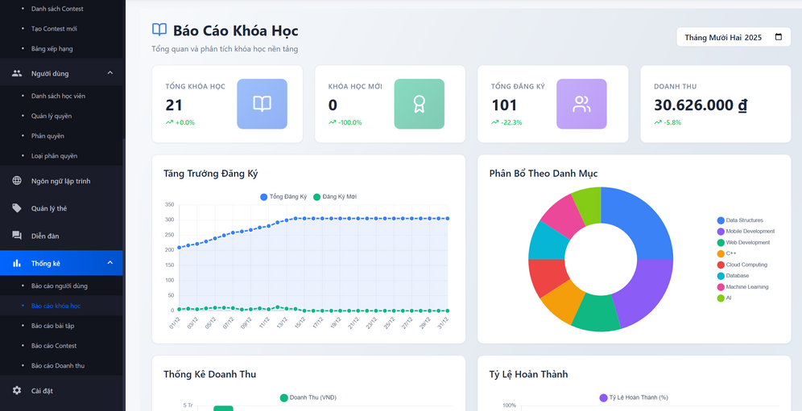
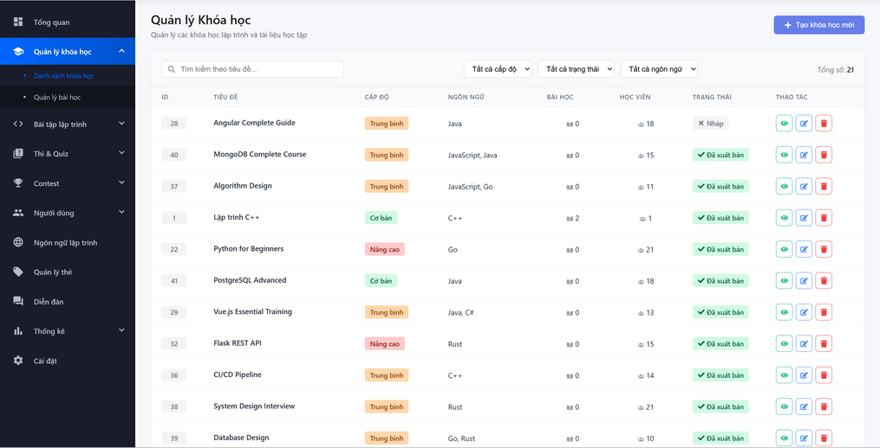
5. TRIỂN KHAI HỆ THỐNG
5.1. Giao diện admin
23

Slide 24


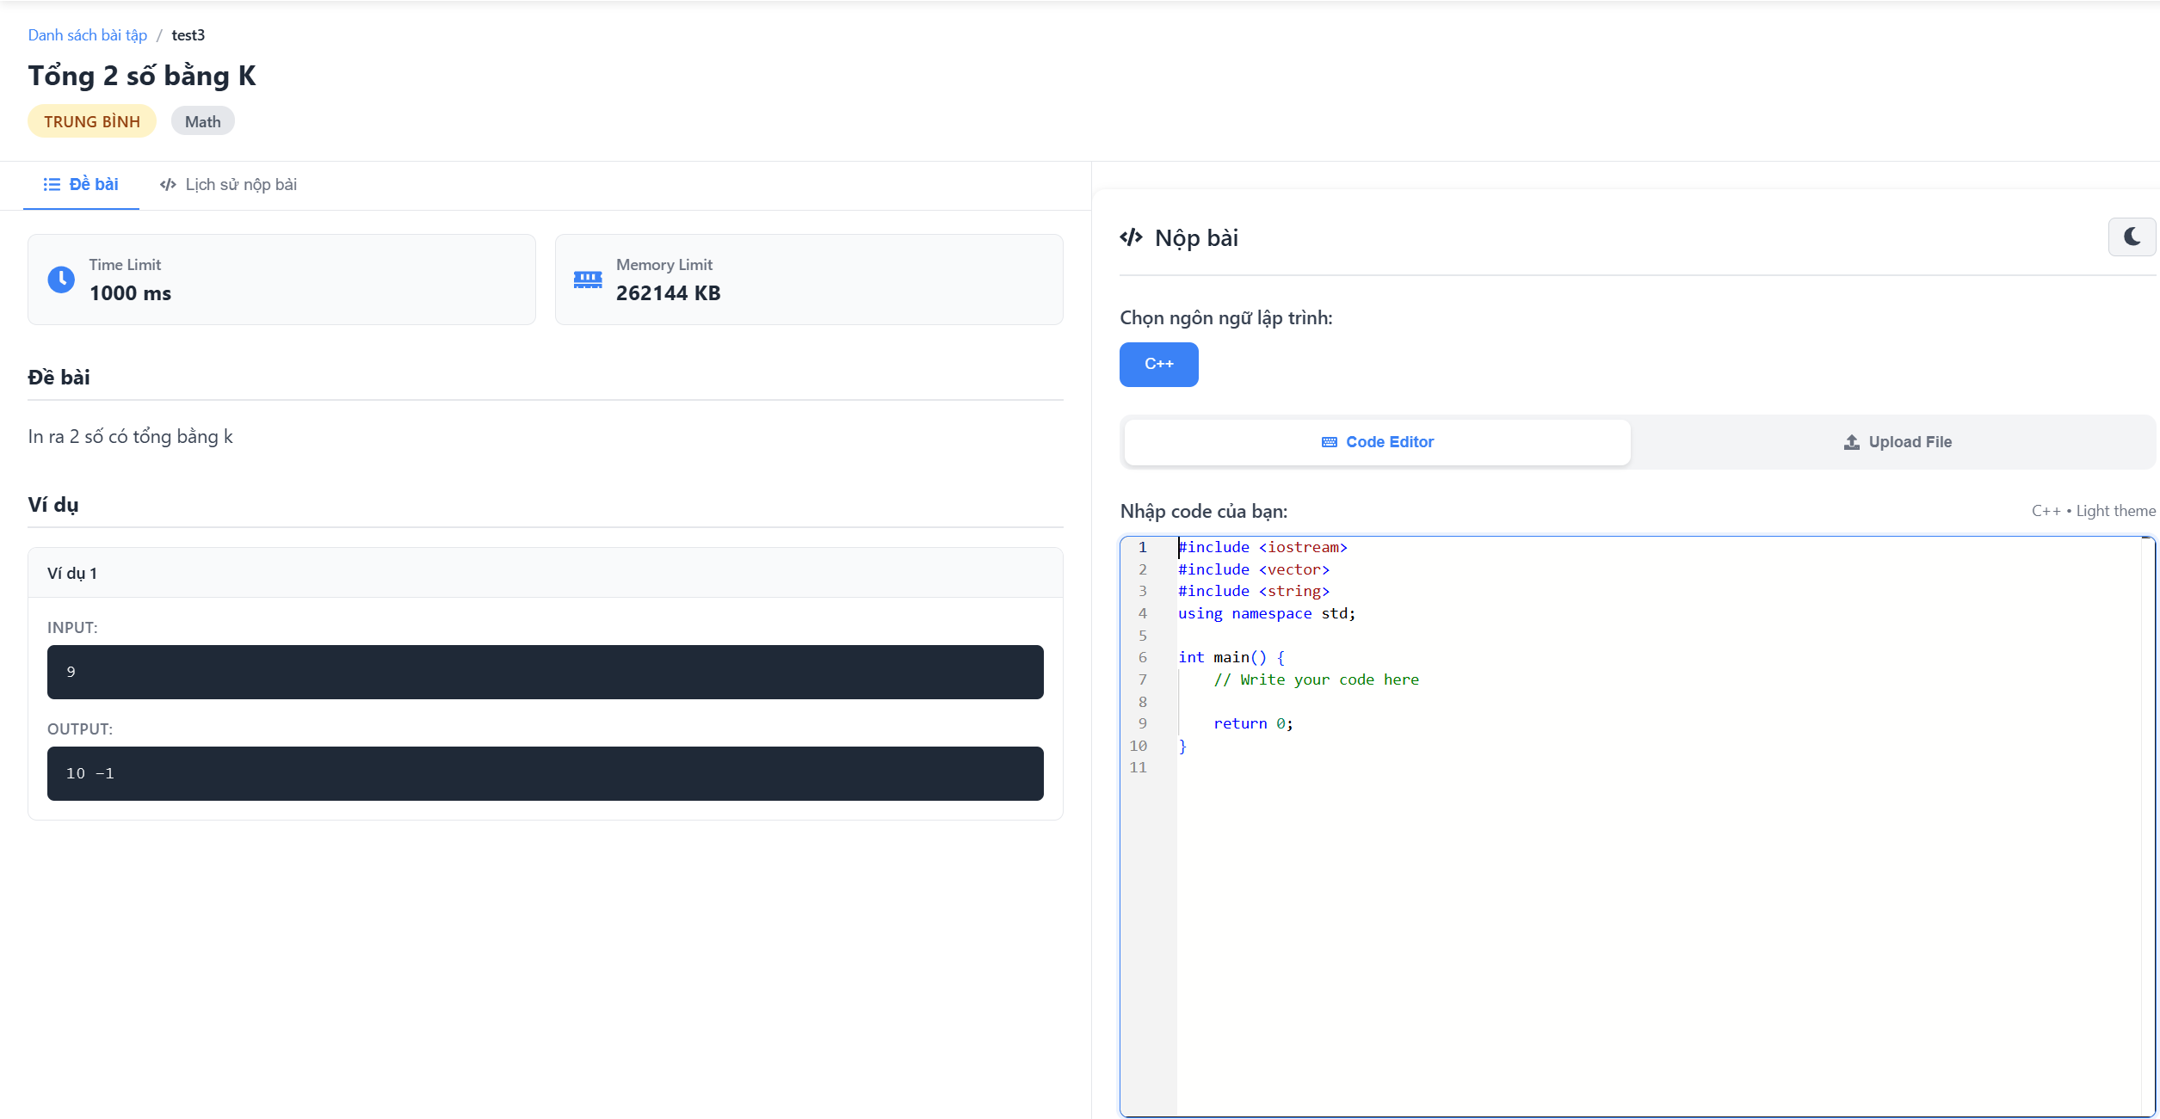
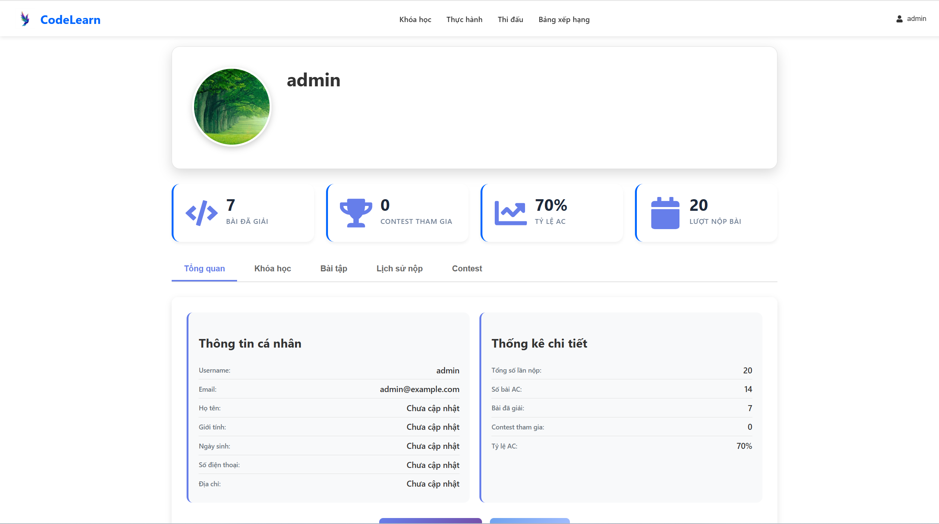
5. TRIỂN KHAI HỆ THỐNG
5.2. Giao diện user
24

Slide 25
Thank you
25

